Slide 1
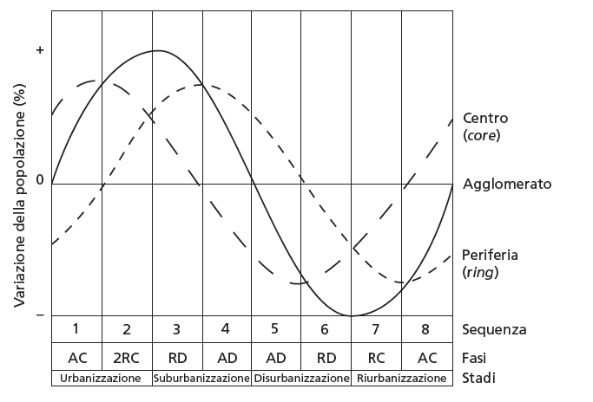
Il modello del ciclo di vita della città

